Slide 1
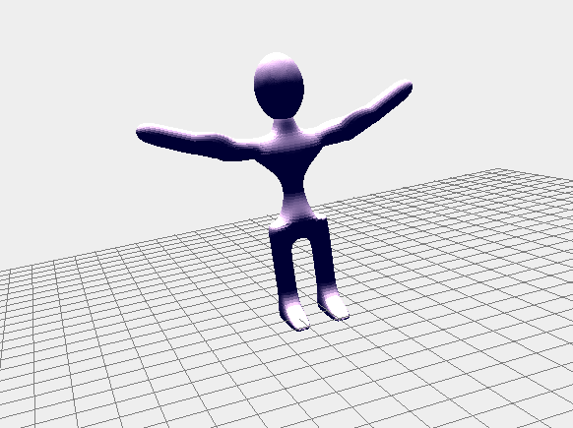
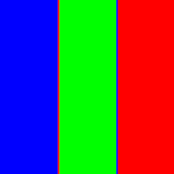


3D Color Animator:
THREE.js
mesh animation with color detection
Kevin Filella Roberto Yoncón
Facultad de Ingeniería en Electricidad y Computación
Escuela Superior Politécnica del Litoral – ESPOL
Guayaquil – Ecuador

Slide 2
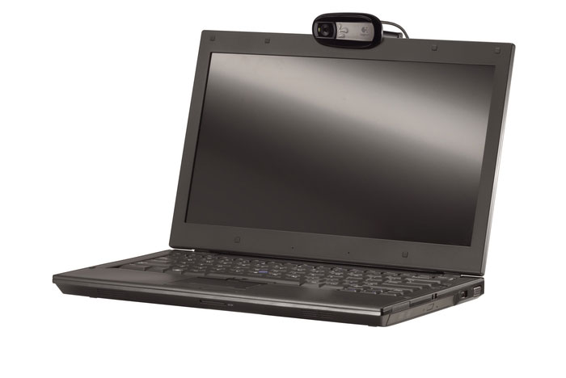
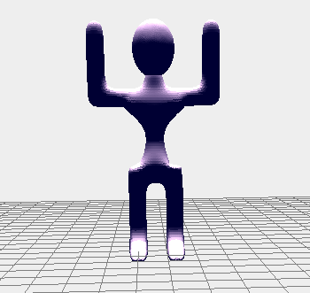
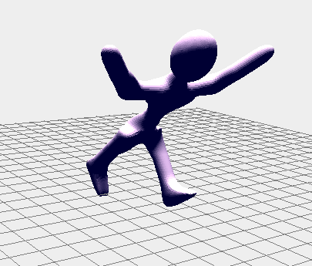
Esquema general PROYECTO

Slide 3
Justificación del proyecto
Utilizar procesamiento de imágenes en aplicaciones web en tiempo real
Integrar gráficos por computadora con algoritmos de procesamiento de imágenes
Incentivar el aprendizaje de nuevas tecnologías aplicando procesamiento digital de imágenes

Slide 4
contenido
1. Resumen
2. Introducción
3. Descripción detalla del algoritmo implementado.
4. Resultados experimentales
5. Conclusiones y Recomendaciones.
6. Bibliografía

Slide 5
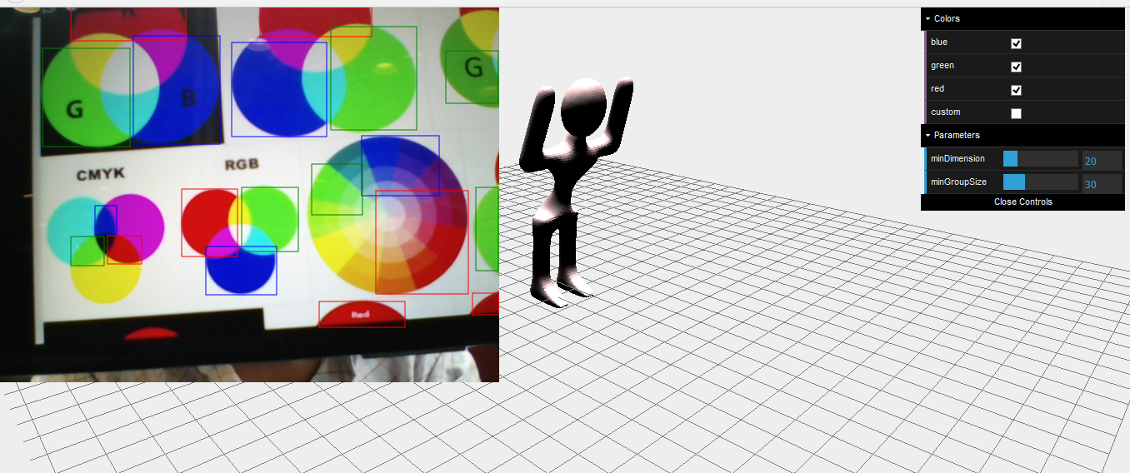
Resumen
3D Color Animator es una aplicación interactiva que permite observar conceptos aprendidos de procesamiento digital de imágenes mediante la integración de conocimientos de gráficos por computadora, aplicaciones Web y técnicas de detección de colores. Utilizando la webcam de un ordenador, implementamos algoritmos de detección de colores predeterminados, que a su vez accionan animaciones de un modelo 3D.

Slide 6
Introducción
Visión:
Uso Tecnología moderna
Interactividad
Promover el desarrollo de aplicaciones en tiempo real
Funcionalidades:
Detección de colores en tiempo real
Animación de modelo 3D
Implementación de aplicación web
Interactividad con el usuario

Slide 7
Descripción del algoritmo
Dibujar una escena en Three.js e importar un modelo 3D
Adquirir la imagen utilizando la cámara Web de un ordenador
Definir área de interés mínimo (ROI)
Definir los colores deseados por medio de valores en los canales RGB
Definir un umbral para segmentar correctamente la imagen
Animar secciones del modelo 3D basado en el color detectado

Slide 8
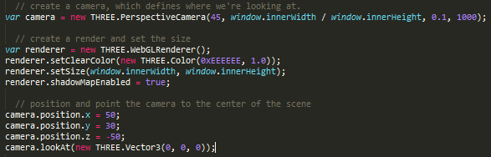
Escena 3D
En THREE.js se simula una escena real, utilizando una cámara virtual invisible y modificando sus propiedades extrínsecas.

Slide 9
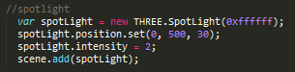
Escena 3D
Se agrega también una instancia de iluminación puntual para poder visualizar la escena con el modelo

Slide 10
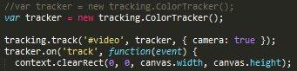
Adquisición de imágenes
Se utiliza la cámara Web de un ordenador para capturar los frames de la escena
Se detectan las características del video para su procesamiento

Slide 11
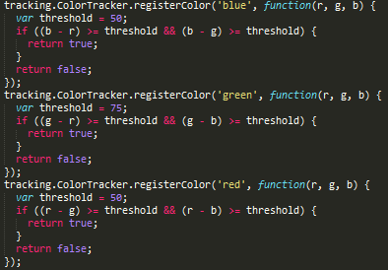
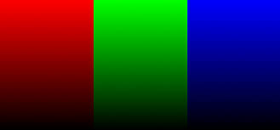
Definición de colores y umbrales
Definimos los valores de los componentes en RGB que se detectan y sus respectivos umbrales de tolerancia:

Slide 12
Área de interés (ROI)
Definimos las dimensiones del ROI mínimas para la segmentación de la imagen, pintando el borde del ROI con el color detectado:

Slide 13
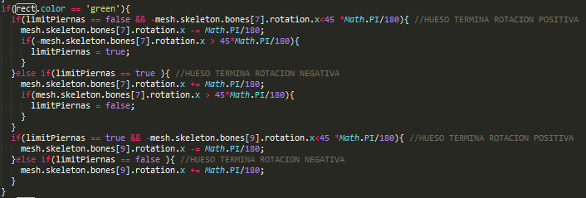
Animación del modelo 3D
Dependiendo de la detección de los colores, se rotan diferentes elementos del arreglo de huesos del modelo, que a su vez, mueven la textura correspondiente

Slide 14
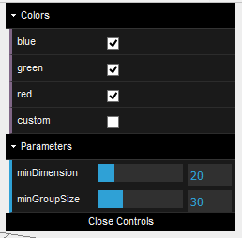
Integración de controlador de detección
Se crea una sección para el controlador DAT.GUI, que nos permite habilitar la detección de los colores RGB y manipular las dimensiones del ROI

Slide 15
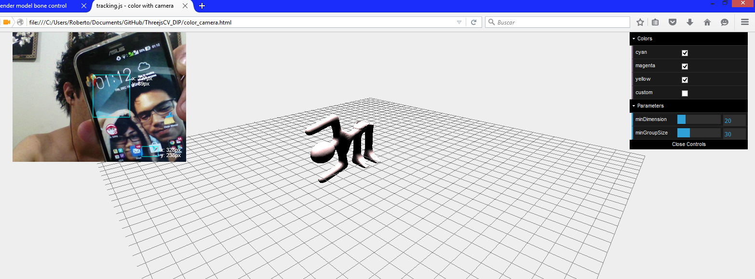
Resultados experimentales

Slide 16
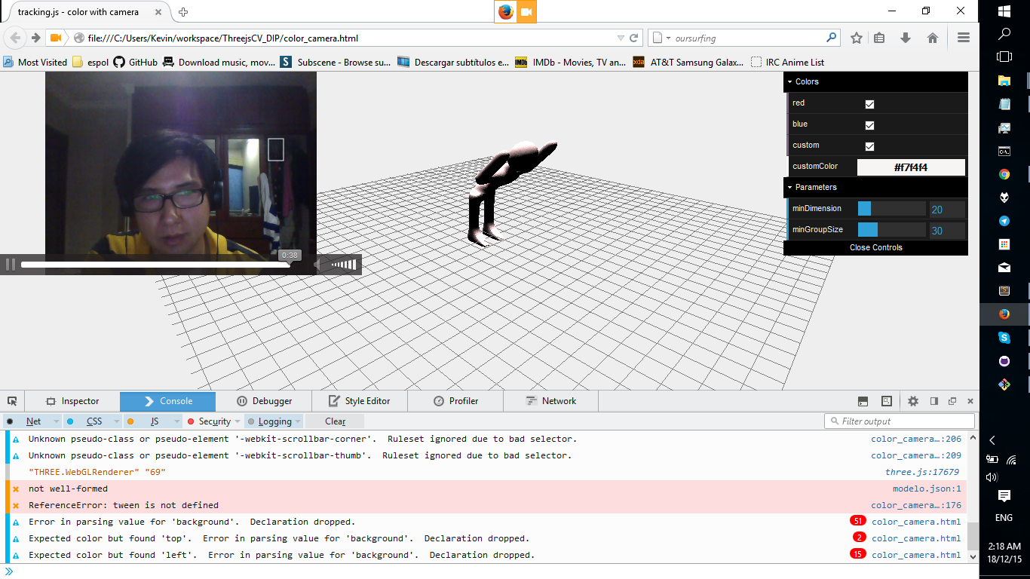
Resultados experimentales

Slide 17
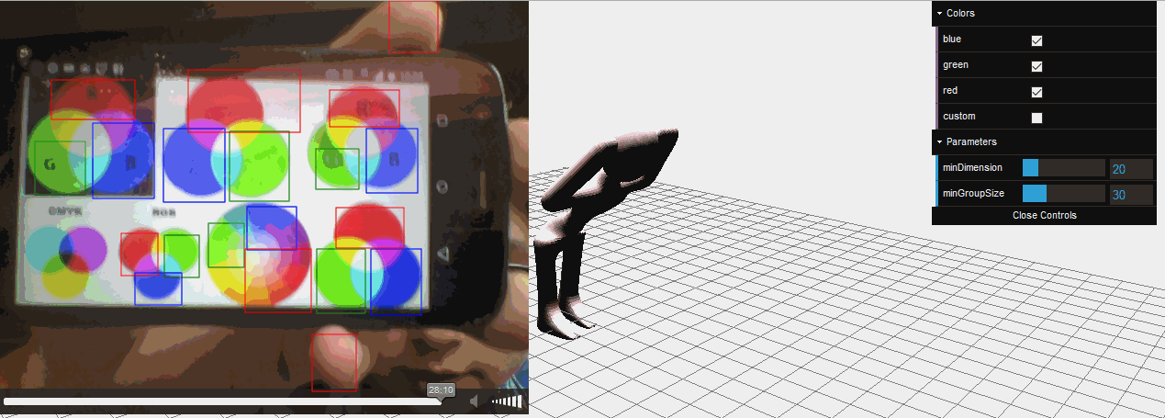
Resultados experimentales

Slide 18
Conclusiones y Recomendaciones
Definir de manera adecuada los umbrales de detección de colores
Definir límites de rotación para los huesos del modelo
Definir de manera correcta las dimensiones del canvas contenedor del video entrante
Tener en cuenta las distorsiones existentes por los cambios de iluminación
Asegurarse que el modelo 3D contenga jerarquía apropiada en su arreglo de huesos
Establecer un ROI que esté acorde a las imágenes que serán presentadas

Slide 19
Bibliografía
THREE.js http://threejs.org/
Tracking.js http://trackingjs.com/
Export Blender Model http://stackoverflow.com/questions/15246598/three-js-exporting-json-models-from-blender-including-textures

